Slide 1
Дисциплина
WEB - ГИС
Лекция №10.
Пространственный анализ данных
Составитель: Орынбасарова Э.О.,PhD,
e.orynbassarova@satbayev.university

Slide 2
Выполнение пространсвенного анализа
Основные этапы проведения ГИС анализа:
1. Определение цели и задачи анализа
2. Формирование исходных данных
3. Проектирование базы геоданных
4. Редактирование данных
5. Геобработка
6. Моделирование данных
7. Визуальная интерпретация
полученных результатов

Slide 3
Геообработка
Геообработка – это один из самых мощных компонентов ГИС.
ГИС состоит из базы данных ГИС и программных инструментов, используемых для обработки данных из этой базы данных ГИС. Результаты, получаемые в результате использования инструментов геообработки, могут оказать действенную помощь в принятии решений.
Инструменты геообработки обрабатывают данные для получения результатов, моделирующих реальный мир.

Slide 4
Моделирование пригодности - один из основных подходов к решению пространственных проблем

Slide 5
Пространственный анализ
Основными задачами элементарного пространственного анализа являются: просмотр векторных геообъектов, анализ их атрибутов, картометрические измерения, составление тематических картограмм, картодиаграмм, картосхем, графиков и диаграмм по атрибутам векторов.

Slide 6
Пример геообработки с помощью модели в ГИС

Slide 7
Методы растрового геоинформационного анализа

Slide 8
Трехмерное геоинформационное моделирование
Пример создания трехмерной модели озера с помощью ГИС технологий

Slide 9
Представление данных

Slide 10
Представление данных

Slide 11
Когда ЦМР представляет собой высоту голой поверхности Земли,
это называется цифровой моделью местности или DTM.
И когда ЦМР представляет высоту
который включает в себя вершины объектов на поверхности Земли, называется DSM, или цифровой моделью поверхности.

Slide 12
Цифровые модели
ЦМР - это растровое представление данных о высоте земли.
ЦМР состоит из значений высот с координатной сеткой.
То есть каждая ячейка в сетке имеет значения X, Y и Z.
Значения X и Y сохраняют местоположение ячейки,
тогда как значение Z хранит высоту ячейки.

Slide 13
Цифровая модель поверхности (DSM) Цифровая модель поверхности (DSM) представляет собой высоту по отношению к уровню моря, которая включает верхнюю часть отражающих поверхностей, таких как здания и лесной покров, возвышающийся над поверхностью голой Земли. | Цифровая модель местности (DTM) Цифровая модель местности (ЦМР) представляет собой высоту голой поверхности Земли по отношению к уровню моря.
Он фиксирует возвышения как естественных, так и искусственных / построенных объектов. | На нем запечатлены возвышения голой поверхности Земли, лишенной растительности и инфраструктуры.
Мы получаем DSM из стереофотограмметрии в первый возврат сигнала LiDAR. | Получаем DTM от LiDAR в последний возврат
Общие приложения: управление растительностью, 3D-моделирование для телекоммуникаций, городское планирование, ландшафтное моделирование, авиация и т. Д. | Общие приложения: моделирование наводнений, моделирование дренажа, исследования землепользования, геологические приложения, планетология и т. Д.

Slide 15
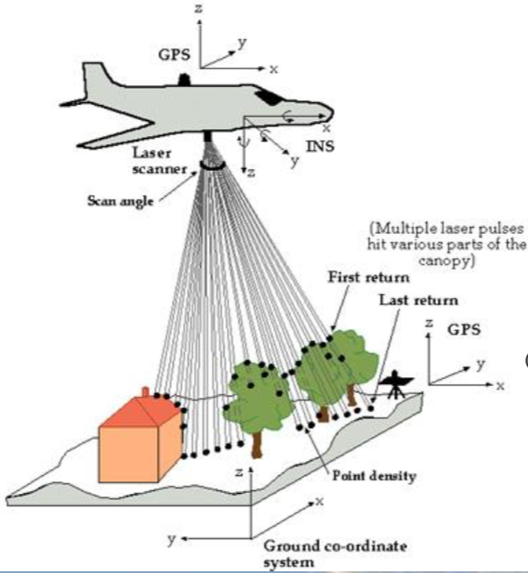
Методы формирования изображения

Slide 16
Цифровая модель рельефа
ЦМР - это представление непрерывной поверхности, обычно ссылающееся на поверхность Земли.
Типы ЦМР
Векторные
векторные данные – изолиний, точки и др.
триангуляционные нерегулярные сети (TIN)
Растровые регулярные (грид)

Slide 17
Способы получения цифровых моделей рельефа
Наземные измерения или съемка
Топографические карты
Дистанционное зондирование Земли
Аэрофотосъемка – фотограмметрические/стерео методы
БПЛА/дроны
Лазерное сканирование
Радарная съемка

Slide 18
Источник: Moreira, A., 2013. German Spaceborne Radar Program: TerraSAR-X, TanDEM-X and Beyond, First German/Japanese Science and Application Workshop for Next Generation SAR. Sola City, Tokyo.

Slide 19
Где можно скачать ЦМР бесплатно?
Название | Разрешение | Веб-сайты
Shuttle Radar Topography Mission (SRTM) | 30 м | USGS Earth Explorer https://earthexplorer.usgs.gov/
JAXA’s Global ALOS 3D World (ALOS) based on stereo mapping from PRISM | 30 м | JAXA Global ALOS portal https://www.eorc.jaxa.jp/ALOS/en/aw3d30/
ALOS PALSAR DEM | 12,5 м | Alaska Satellite Facility: ASF Home Page https://vertex.daac.asf.alaska.edu/
ASTER Global Digital Elevation Model | 30 м | NASA Earthdata и LP DAAC Global Data Explorer https://gdex.cr.usgs.gov/gdex/ https://search.earthdata.nasa.gov/ https://earthexplorer.usgs.gov/
TanDEM-X global elevation model represents a Digital Surface Model (DSM) | 90 м | DLR server https://sso.eoc.dlr.de/pwm-tdmdem90

Slide 20
Какую полезную информацию можно извлечь из ЦМР для изучения оползней?
Морфометрические параметры
Высотные значения (elevation)
Уклон поверхности (slope)
Экспозиция (aspect)
Кривизна - общая, горизонтальная, вертикальная (сurvature)
Отмывка рельефа (hillshade or shaded relief)
Бассейновое моделирование - направление стока и т.д. (flow direction)

Slide 21
Уклон поверхности (slope)

Slide 22
Уклон поверхности (slope)

Slide 23
Экспозиция склона (ASPECT): ASPECT = 180 – arctan(q/p) + 90*(q/|p|)

Slide 24
Кривизна (Curvature) Виды кривизны: • Общая (total curvature); • Вертикальная (profile curvature); • Горизонтальная (plan curvature) и др.

Slide 25
Контрольные вопросы
Источники пространственных данных?
Какие типы классов пространственных объектов?
Какие картографические проекции и системы координат вы знаете?
Что дает анализ местоположения объектов?

Slide 26
Полезные ссылки по теме «Пространственные данные»
https://www.youtube.com/watch?v=v3ryGcLYmHE рус
https://www.youtube.com/watch?v=lelnsbJ7VWo eng
https://www.youtube.com/watch?v=VkQ7SljSH3M eng
https://www.coursera.org/lecture/spatial-data-science/five-layers-of-gis-UBX6V eng

